Slide 1
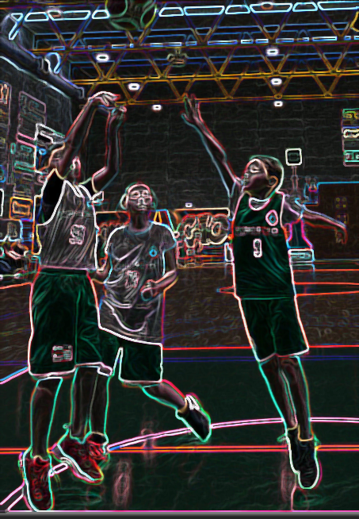

Sabato
27.9.2025
Ore 9.00-13.00/14.30-18.30
Domenica
28.9.2025
Ore 9.00-13.00
Lezioni interattive
MINIBASKET
Lavori a piccoli gruppi
Progettare una lezione
GONARS (UD)
Palestra Via delle Risorgive
Progettare una annata per un quadro
Al termine i partecipanti avranno diverse lezioni da utilizzare in corso d’anno
PROGRAMMA
Iniziativa di aggiornamento per gli istruttori condotta in modalità dinamica
RELATORI
ENRICO DESIO
ELISA BRUMATTI
GABRIELE CUMBAT
MAURO FORNARO
MAURIZIO CREMONINI
ROBERTA REGIS
LUCIO BORTOLUSSI
Si invitano i partecipanti ad iscriversi
rapidamente su MY FIP

Slide 2
PROGRAMMA
MINIBASKET
Sabato 27.9.2025
Domenica 28.9.2025
Ore 8.45-9.00
Accredito partecipanti
Ore 9.00-10.00
Introduzione delle regole e attività per favorire l’avvio graduale e intelligente verso l’agonismo
Ore 9.00-9.40
Dalle capacità motorie ai prerequisiti della tecnica - Lucio Bortolussi
Ore 9.40-10.30
Presentazione esempi di attività da parte dello Staff Regionale
Ore 10.00-10.20
Pausa
Ore 10.30-10.45
Pausa
Ore 10.45-13.00
Lavori a piccoli gruppi - costruzione di esempi di lezione per i diversi quadri, con il coordinamento dello Staff
Ore 10.20-13.00
Lezioni di Maurizio Cremonini e Roberta Regis
Ore 13.00-14.30
Pausa
Ore 14.30-15.15
Progettare una lezione e una annata – Lucio Bortolussi
Ore 15.15-18.00
Costruzione di lezioni adeguate: lavori a piccoli gruppi coordinate dallo Staff
Promosso dal Comitato Regionale F.I.P FVG
Ore 18.00-18.30
Chiusura Workshop

